Slide 1

第5章 解线性方程组的直接法
实际中，存在大量的解线性方程组的问题。很多数值方法到最后也会涉及到线性方程组的求解问题：如样条插值的M和m关系式，曲线拟合的法方程，方程组的Newton迭代等问题。

Slide 2
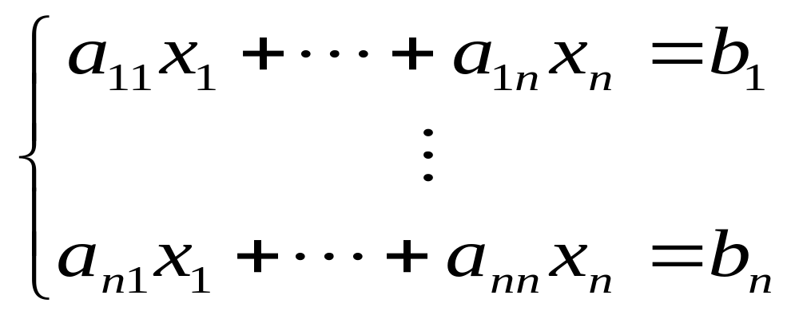


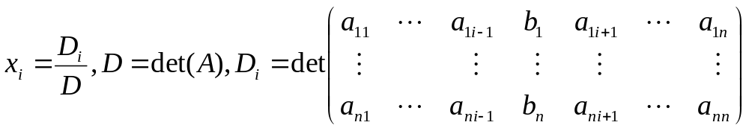
对线性方程组：
或者：
我们有Gram法则：当且仅当
时，有唯一的解为：

Slide 3
但Gram法则不能用于计算方程组的解，
如n＝100，10³³次/秒的计算机要算10¹²⁰年
解线性方程组的方法可以分为2类：
①直接法：准确，可靠，理论上得到的解是精确的
②迭代法：速度快，但有误差
本章讲解直接法

Slide 4
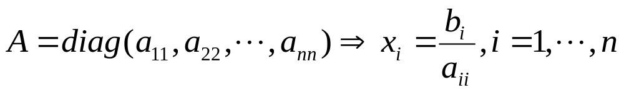
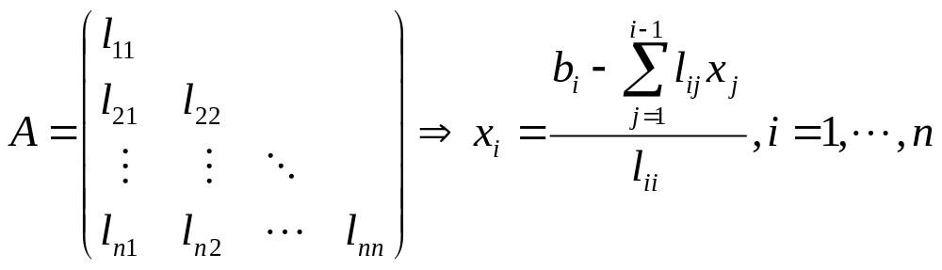
5.1 消元法
我们知道，下面有3种方程的解我们可以直接求出：
n次运算
①
②
(n＋1)n/2次运算

Slide 5
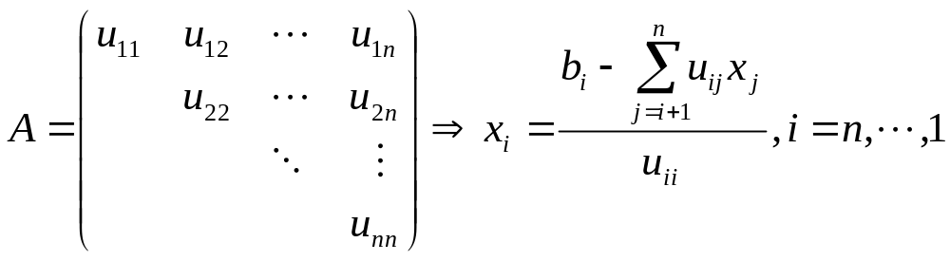
③
(n＋1)n/2次运算
消元法就是对方程组做些等价的变换，变为我们已知的3种类型之一，而后求根

Slide 6
对方程组，作如下的变换，解不变
①交换两个方程的次序
②一个方程的两边同时乘以一个非0的数
③一个方程的两边同时乘以一个非0数，加到另一个方程
因此，对应的对增广矩阵(A,b)，作如下的变换，解不变
①交换矩阵的两行
②某一行乘以一个非0的数
③某一个乘以一个非0数，加到另一行

Slide 7

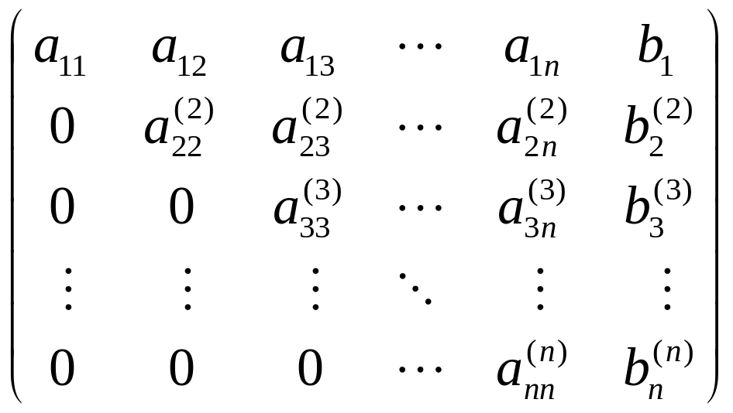
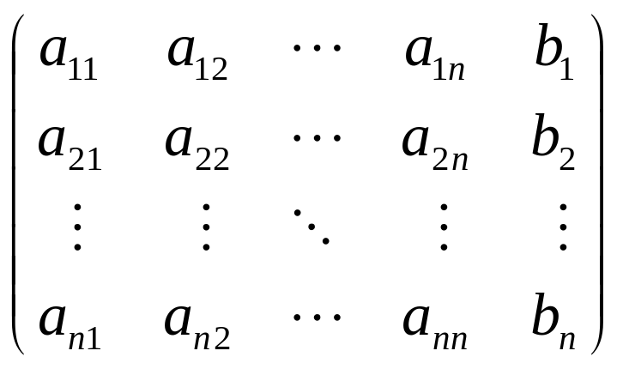
1、Gauss消元法
思路
首先将A化为上三角阵，再回代求解 。
=

Slide 8
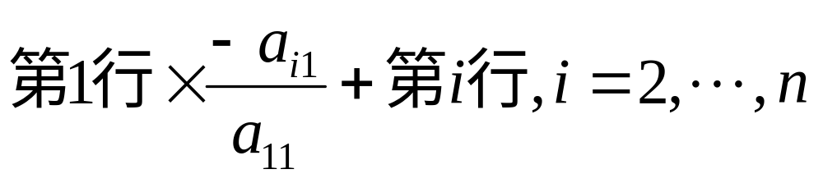
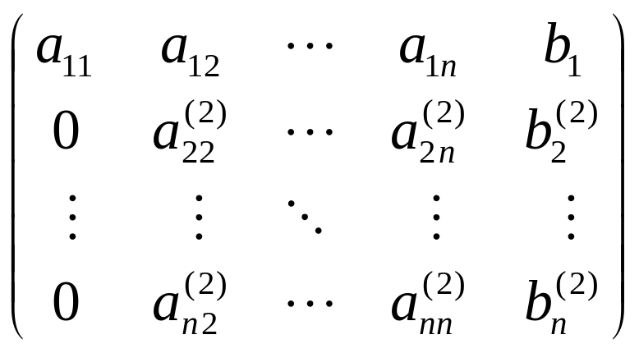
步骤如下：
第一步：
运算量： (n-1)*(1+n)

Slide 9
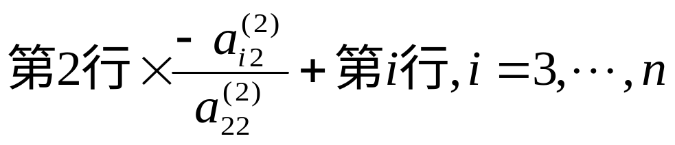
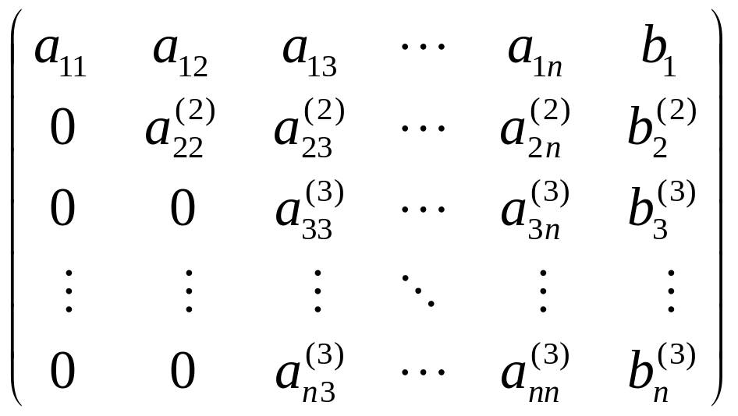
第二步：
运算量： (n-2)*(1+n-1)=(n-2)n

Slide 10
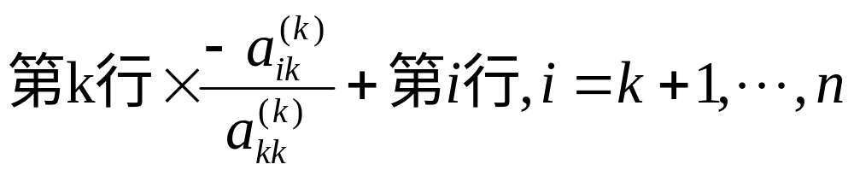
类似的做下去，我们有：
第k步：
运算量： (n－k)*(1＋n－k＋1)=(n－k)(n－k＋2)
n－1步以后，我们可以得到变换后的矩阵为：

Slide 11
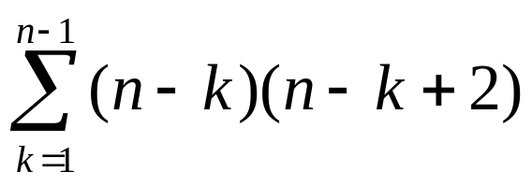
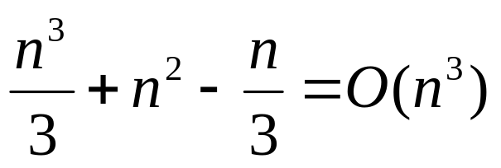
因此，消元过程总的运算量为：
加上 解上述上三角阵的运算量(n+1)n/2，总共为：

Slide 12
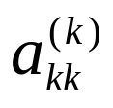
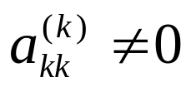
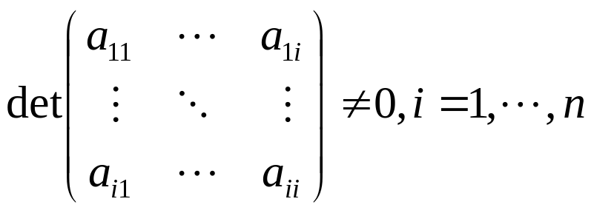
注意到，计算过程中
处在被除的位置，
因此整个计算过程要保证它不为0
所以，Gauss消元法的可行条件为：
就是要求A的所有顺序主子式均不为0，即
因此，有些有解的问题，不能用Gauss消元求解
另外，如果某个
很小的话，会引入大的误差

Slide 13
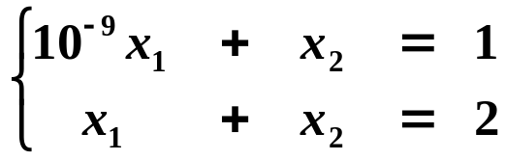
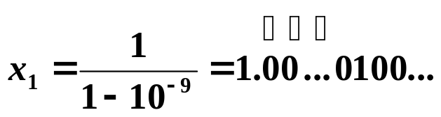
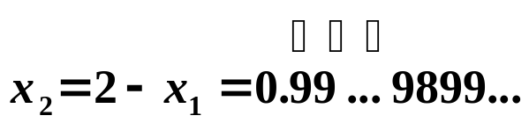

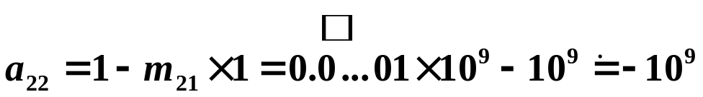

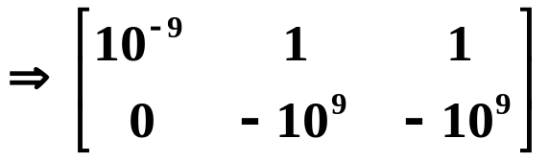

例：单精度解方程组
8个
8个
/* 精确解为 和 */
用Gaussian 消元法计算：
8个
小主元可能导致计算失败。

Slide 14
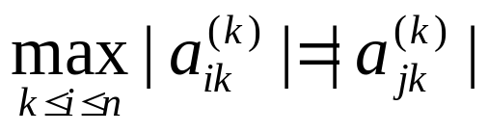
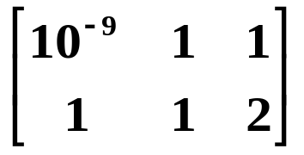
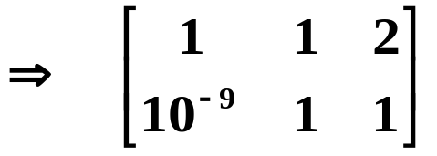
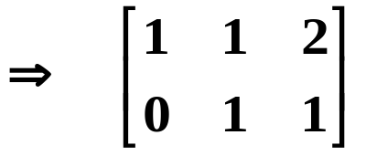

2、列主元消元法
在Gauss消元第k步之前，做如下的事情：
若
交换 k 行和 j 行
行的交换，不改变方程组的解，同时又有效地克服了Gauss消元的缺陷
例：
✓

Slide 15
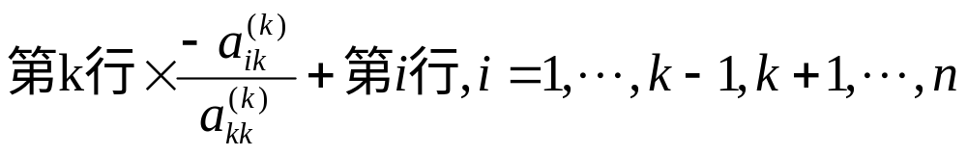
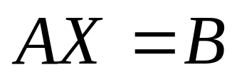
3、Gauss-Jordan消元法
将该行上三角部分也变为0
将在Gauss消元第k步，变为
最后变为一个对角阵。
它的运算次数比Gauss消元多。用于计算多个系数一样的方程组，如
X,B均为矩阵

Slide 16
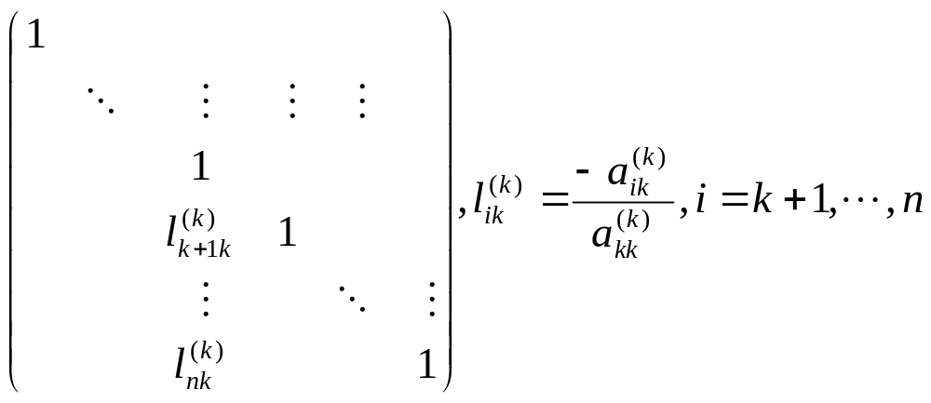
Gauss消元法的第k步：
从矩阵理论来看，相当于左乘矩阵

Slide 17
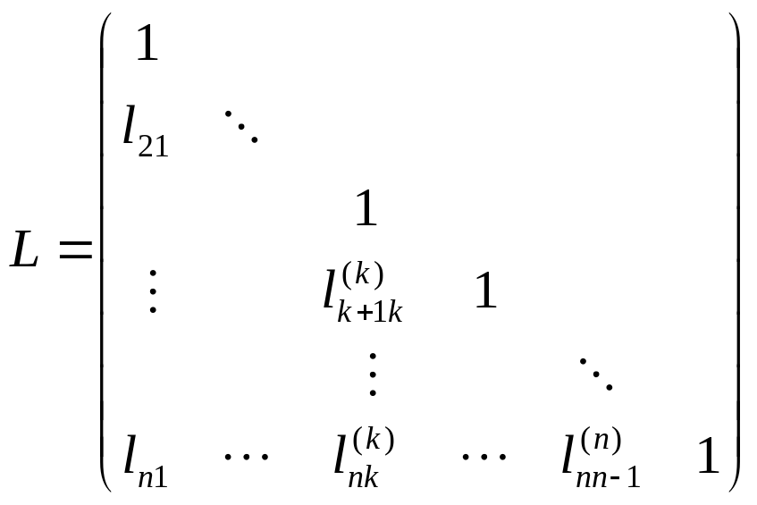


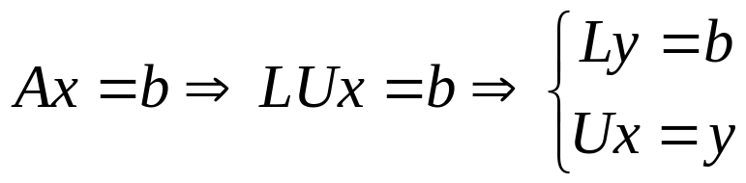
因此，整个Gauss消元法相当于左乘了一个单位下三角阵
所以有
L为单位下三角阵，U为上三角阵
因此
我们可以通过2次反代过程求解方程组

Slide 18
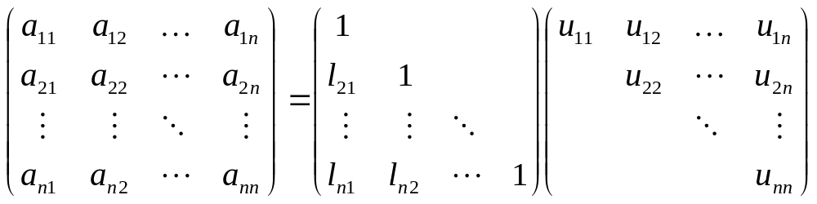
注意：
分解的理论由Gauss消元得出，因此分解能够进行的条件与Gauss消元一样
5.2 直接分解法
1、Doolittle分解
L为单位下三角，U为上三角

Slide 19
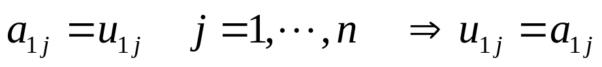
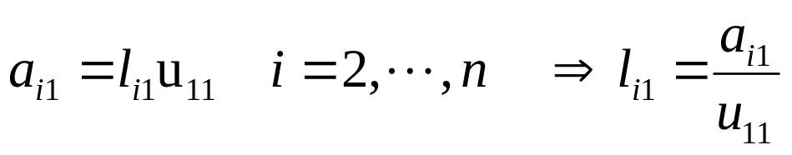
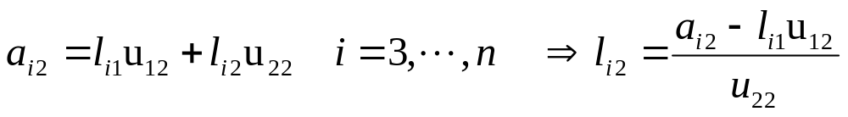
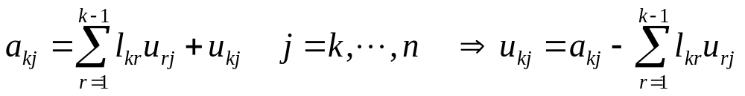
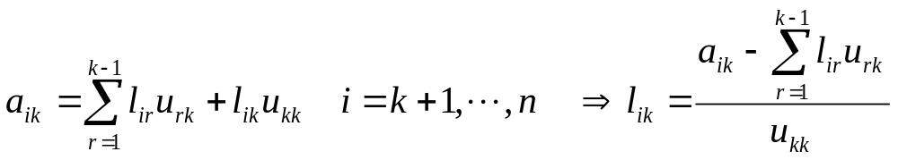
比较第1行：
比较第1列：
比较第2行：
比较第2列：
比较第k行：
比较第k列：
k-1次
k-1＋1次

Slide 20
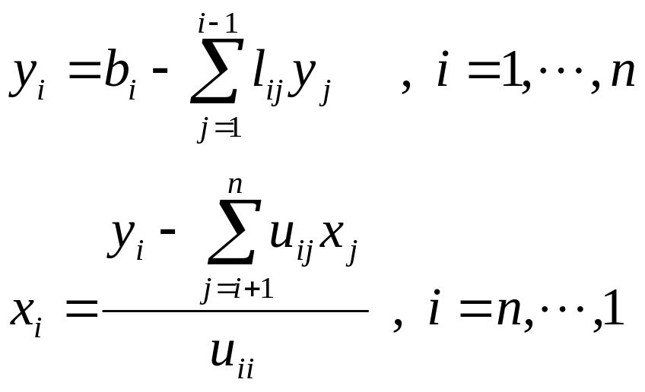
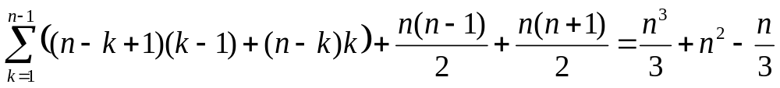
分解过程完毕，加上两次反代过程
总运算量为：

Slide 21
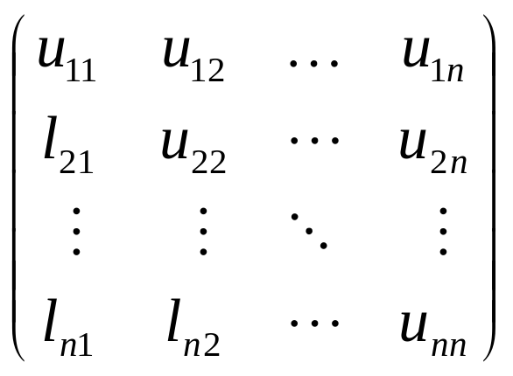
存储在矩阵的原来位置，且不影响计算

Slide 22
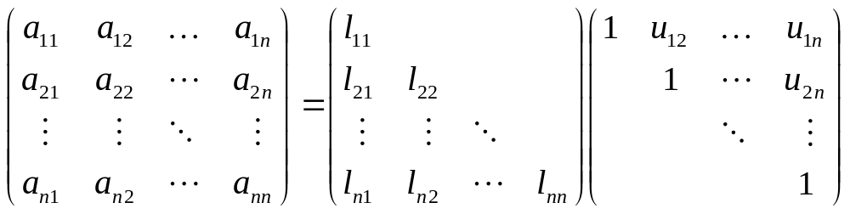
2、Courant 分解
L为下三角，U为单位上三角

Slide 23
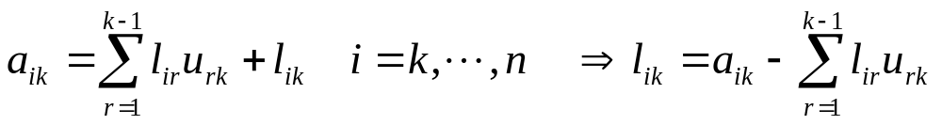
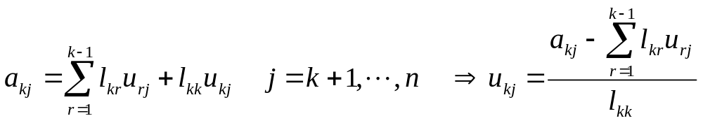
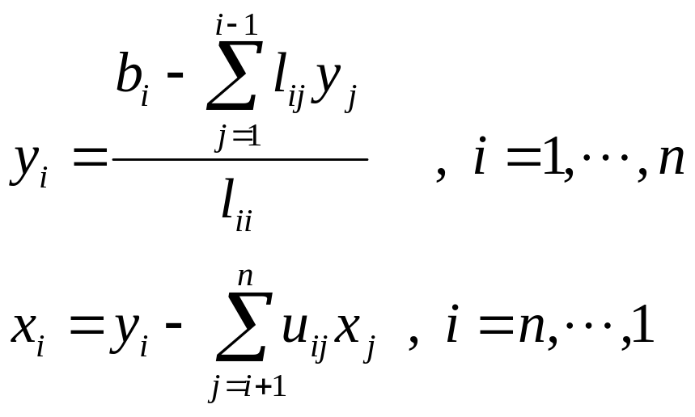
比较第k列：
比较第k行：
两次反代过程
下面，我们对一下特殊的矩阵，提出一些特定的分解法

Slide 24
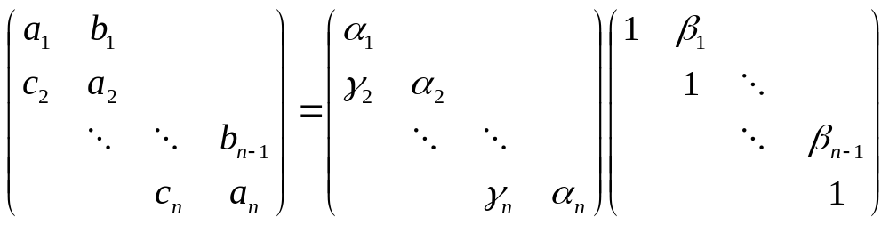
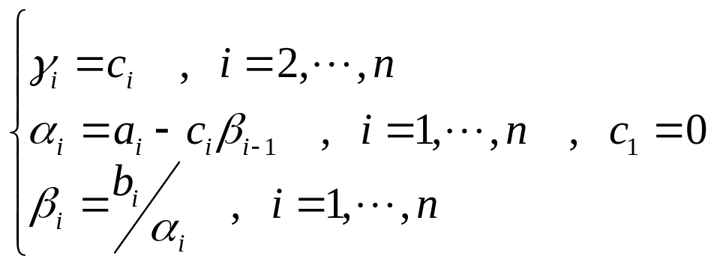
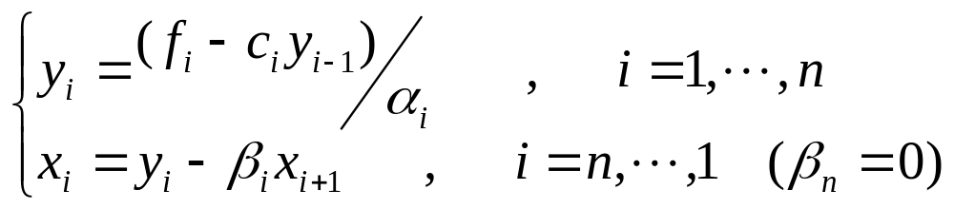
3. 三对角阵的追赶法

Slide 25
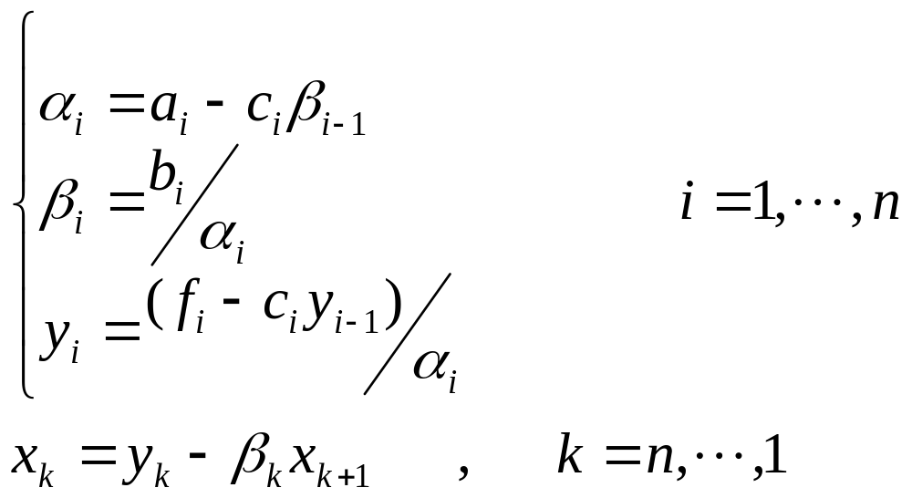
计算过程如下：

Slide 26
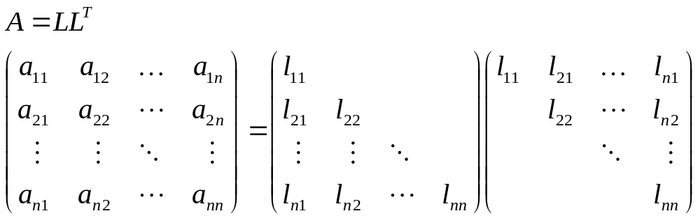
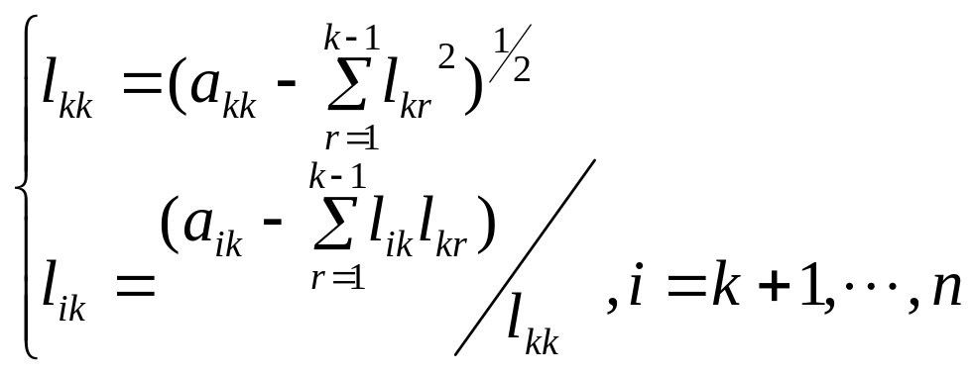
3. 对称正定阵的LDL^{T}分解
若A对称正定，则有下三角阵L，使得
所以有：
称为平方根法，
因为带了开方运算，因此不常用

Slide 27





又
则有

Slide 28


比较等号两边后，有

Slide 29


Lab05 线性方程组求根的直接法
1.编写列主元消元法的通用程序
2.用如上程序求根，并打印出来

